Slide 1



Slide 2

Das Orchester
Wir – das Schweizer Mediziner Orchester – sind Ärztinnen und Ärzte aus der ganzen Schweiz, die eine grosse Leidenschaft miteinander teilen: die klassische Musik. Die meisten von uns spielen ihre geliebten Instrumente von Kindsbeinen an und haben ihr Können in Jugend- und Universitätsorchestern geschult. Um unserem liebsten Hobby nun gemeinsam über die Kantons- und Sprachgrenzen hinaus nachgehen zu können, haben wir ein Orchester gegründet, welches auf unsere durch Nacht – und Wochenenddienste geprägten Kalender zugeschnitten ist.
Ob bei der Aufführung der Orchesterliteratur der grossen Meister oder aber beim Entdecken von neuen und bislang unbekannten Werken: Die Begegnungen mit inspirierenden Dirigenten und herausragenden Solisten ermöglichen uns musikalische Höhenflüge, welche für uns unbezahlbar sind und unvergesslich bleiben. In Anlehnung an unseren medizinischen Hintergrund möchten wir mit jedem Projekt eine wohltätige Institution unterstützen, welcher der gesamte Gewinn des Konzerts zugutekommt.
Für dieses Projekt habe wir uns für den Förderverein für Kinder mit seltenen Krankheiten entschieden. Alle diese verschiedenen, meist angeborenen Leiden habe eine Gemeinsamkeit: aufgrund der Einzigartigkeit der Erkrankungen sind meistens die Bedürfnisse der Kinder und ihrer Familien durch die bestehenden medizinischen Angebote und auch deren Finanzierung ungenügend. In diese Lücke springt diese unglaubliche wertvolle Organisation und unterstützt die Familien direkt. Es freut uns den Förderverein finanziell mit unserem Konzert zu unterstützen, aber auch um unsere Dankbarkeit auszudrücken!

Slide 3
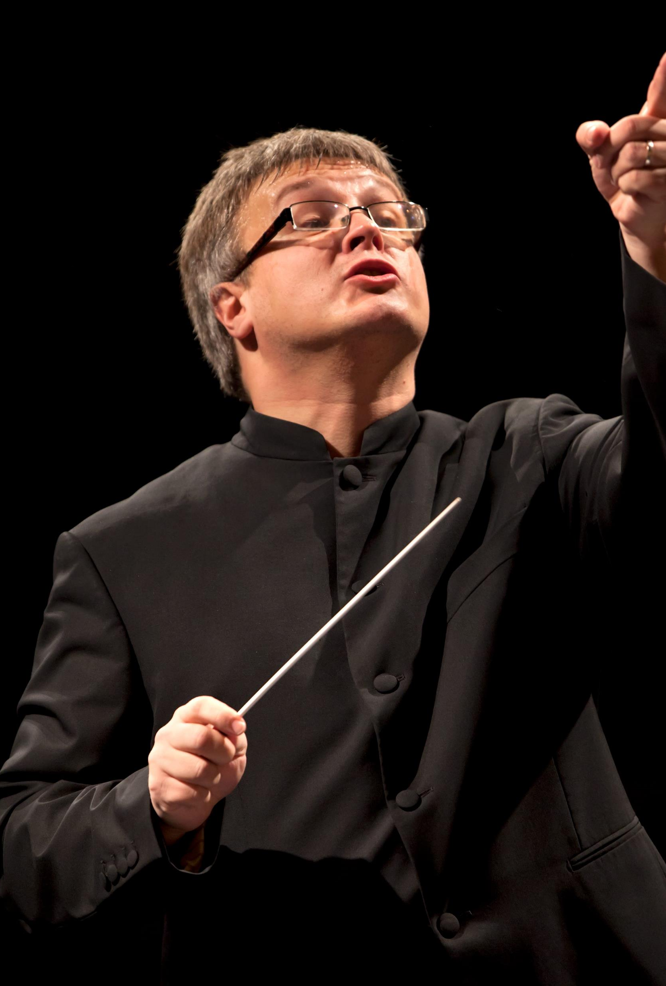
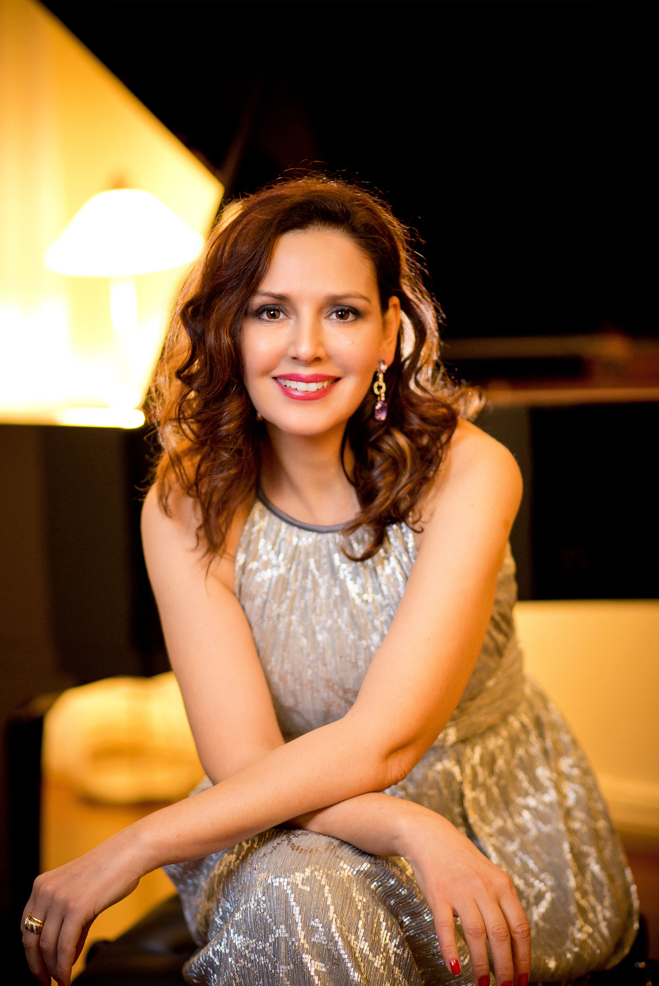
Musikalisches Programm
Richard Wagner: Ouvertüre zur Oper Lohengrin
Richard Strauss : Vier letzten Lieder, AV 150 - TrV 296
1 Frühling
2 September
3 Beim Schlafengehen
4 Im Abendrot
Sergej Rachmaninow : Sinfonische Tänze, Opus 45
1 (Non) Allegro
  2 Andante con moto (Tempo di valse)
  3 Lento assai – Allegro vivace
Dirigent: Philippe Bach
Sopran: Alexia Voulgaridou

Slide 4
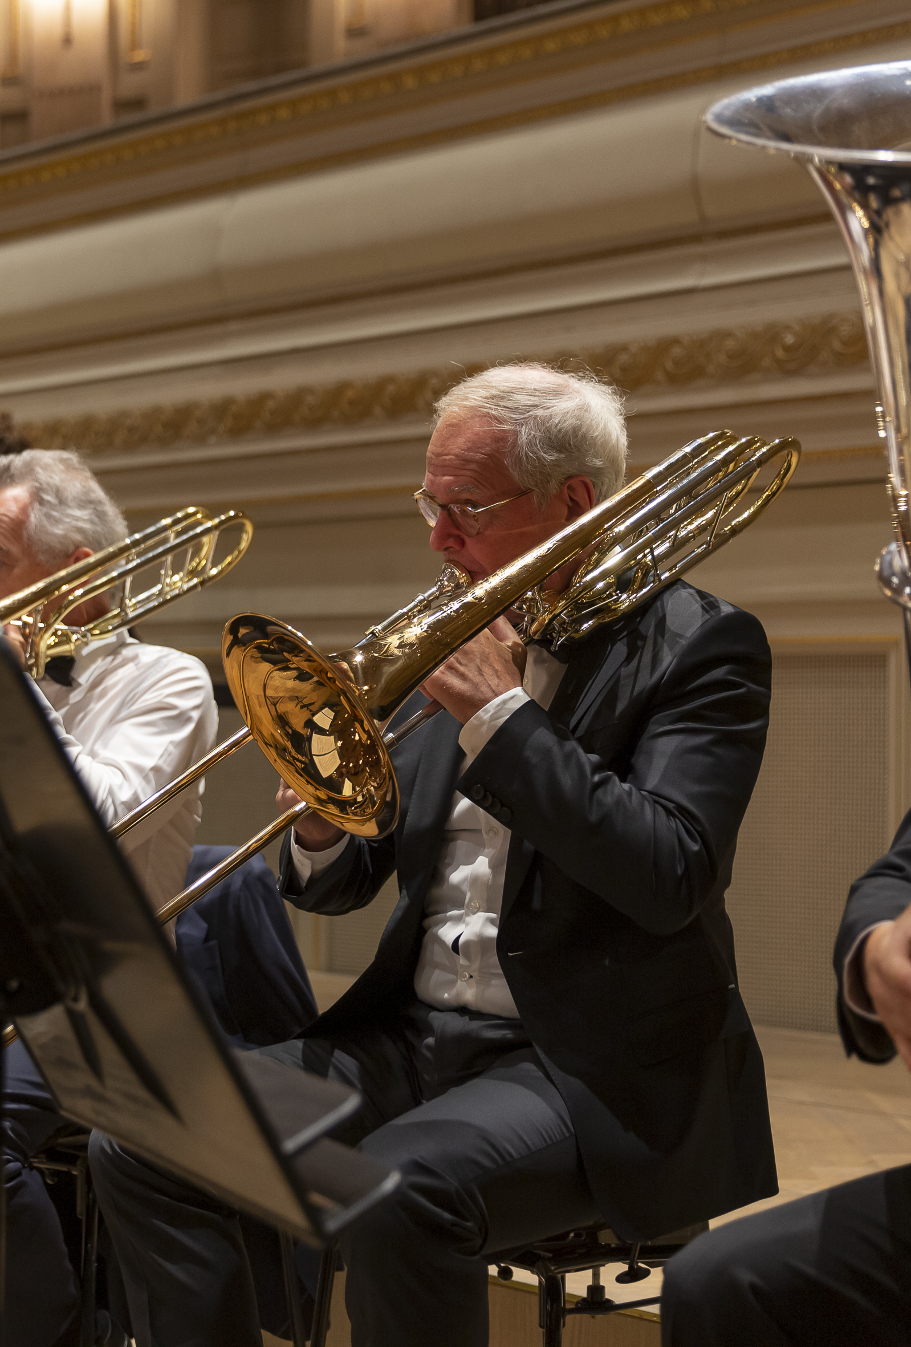
Warum Kinder mit seltenen Krankheiten Unterstützung brauchen
Vor 9 Jahren fragte mich Manuela Stier, ob ich mit ihr den Förderverein für Kinder mit seltenen Krankheiten(KMSK) gründen möchte. Ich habe keine Sekunde gezögert und sofort meine Bereitschaft dazu erklärt. Warum? Als Herzchirurg, aber besonders als Mediziner war mir schon lange aufgefallen, dass Familien mit einem oder mehreren Kindern mit einer seltenen Krankheit häufig eine Odyssee durchleben mussten, bis eine Diagnose gestellt werden konnte und sie erfuhren, ob überhaupt eine Therapie für die Krankheit zur Verfügung stand. Ich habe selbst auch im Herzkreislaufbereich einzelne kleine Patientinnen und Patienten erlebt, die an einer seltenen Krankheit litten und lange Zeit keine Diagnose erhielten. Der Förderverein hat sich seit seiner Gründung erfolgreich entwickelt und verfolgt weiterhin lobenswerte Ziele: unter anderem der niederschwellige Zugang zu Informationen für betroffene Familien und für die Vernetzung der betroffenen Familien.
Das ist nicht zu unterschätzen: Durch den Informationsaustausch werden solche Familien emotional unterstützt und ihr Lebensweg damit häufig erleichtert. Daneben pflegt der Förderverein einen regen Austausch mit Fachkräften und ermöglicht durch finanzielle Unterstützung Therapien, die weder von der Invalidenversicherung, noch von der Krankenkasse bezahlt sind.
Kinder mit seltenen Krankheiten und ihre Familien erhalten dank des Vereins wertvolle Unterstützung und fühlen sich weniger alleingelassen mit ihrem herausfordernden Schicksal.
Prof. Dr. med. Dr. h.c. Thierry Carrel
Herz- und Gefässchirurg, Bassposaunist im SMOMS, Vorstandsmitglied KMSK

Slide 5
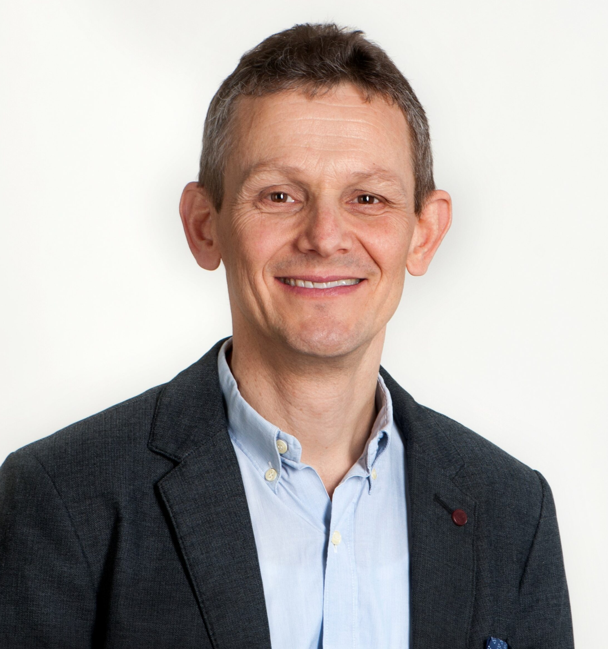
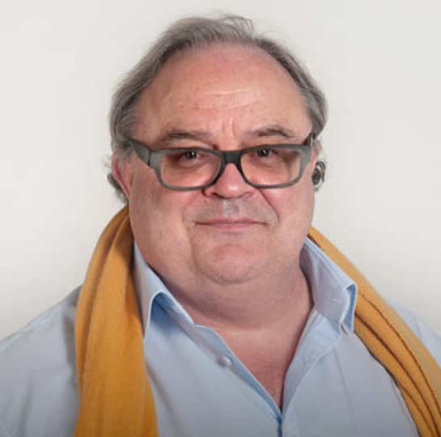

Patronatskomitee
Prof. Dr. med. Emeritus
Martin Meuli,
Ehemaliger chirurgischer Direktor Kinderspital Zürich
Prof. Dr. med. Dr. h.c. Thierry Carrel, Herz- und Gefäschirurg, SMOMS Mitglied als Bassposaunist, Vorstands- mitglied Förderverein für Kinder mit seltenen Krankheiten (seit 2014)
Prof. Dr. med. Matthias Baumgartner, Abteilungsleiter seltene Stoffwechsel-krankheiten Kinderspital Zürich, Vor-standsmitglied Förderverein für Kinder
mit seltenen Krankheiten (seit 2014)

Slide 6
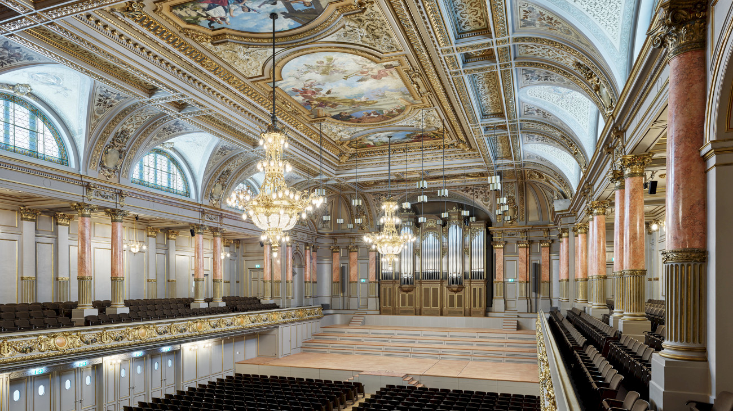
Konzertsaal
Die Tonhalle ist der Konzertsaal in Zürich, Heimat des Tonhalle-Orchesters Zürich, eines der führenden Orchester der Schweiz.
Der Saal mit 1455 Sitzplätzen an der Claridenstrasse 7 in Zürich wurde 1895 von Johannes Brahms eingeweiht.
Der Saal gilt als „akustisch hervorragend“

Slide 7

Förderverein für Kinder mit seltenen Krankheiten
Wir setzen uns seit 2014 schweizweit mit viel Herzblut für die rund
350 000 betroffenen Kinder und Jugendlichen mit einer seltenen
Krankheit und deren Familien ein. Unsere drei Schwerpunkte:
· Finanzielle Direkthilfe: 2022 rund 0.5 Mio. an betroffene
Familien für Therapien, Mobilität und Entlastung ausbezahlt.
· Betroffene Familien verbinden: 2022 durften wir 1100 Familienmitglieder kostenlosen zu Familien-Events einladen,
Facebook KMSK Selbsthilfegruppe mit 690 Eltern und 755 Familien
im KMSK Familien-Netzwerk.
· Wissensvermittlung zum Thema seltene Krankheiten: für (neu) betroffene Familien, Fachpersonen und Medien (KMSK Wissens-
bücher Seltene Krankheiten und www.wissensplattform.kmsk.ch)
Wir bedanken uns für das Vertrauen, welches wir von unseren betroffenen Familien, Fachpersonen, langjährigen Spender*innen, Gönner*innen, Partner* innen, Sponsor*innen und Medien erhalten.
Weitere Informationen www.kmsk.ch

Slide 8
Budget
Aufwand CHF
Miete Tonhalle 15 000
Miete Probenräume 1 100
Gagen Berufsmusiker 15 000
Spesen 1 000
Notenmiete 1 000
Perkussionsmiete und Tramsport 1 000 Reserven/diverse Aufwände 2 000
Werbung 1 000
Fixkosten Orchester 1 000
Total ca 40‘000
Ertrag CHF
Mitgliederbeiträge Orchester 60 x 200 12 000
Sponsoring:
Ziel 30 000
Kommentar zum Budget:
Unser Ziel ist es, mit den Mitglieder- und Sponsoren-beiträgen den gesamten Projektaufwand zu decken.
So geht der gesamte Erlös aus Ticketverkauf und Gastronomie an den Förderverein für Kinder mit seltenen Krankheiten! Jeder Sponsoringbeitrag erhöht somit 1:1 den Erlös für den Förderverein für Kinder mit seltenen Krankheiten!

Slide 9


Bisherige Projekte
Unser letztes Projekt im August 2022 führte uns in das frisch renovierte Konzertcasino Bern.
Unter der Leitung des renommierten Zürcher Dirigenten Johannes Schlaefli brachten wir Tschaikowskys 5. Sinfonie und das Klavierkonzert von Grieg zur Aufführung. Als Solisten am Klavier durften wir den brillanten Teo Gheorghiu begleiten, auch bekannt aus dem Film Vitus, in dem er sich selber spielte.
Die gesamten Einnahmen von 60’000 CHF aus dem Ticketverkauf konnten wir der Stiftung Kinderhospiz Allani überweisen.
Dieses Hospiz speziell für Kinder ist das erste seiner Art in der ganzen Schweiz!

Slide 10



Bisherige Projekte

Slide 11
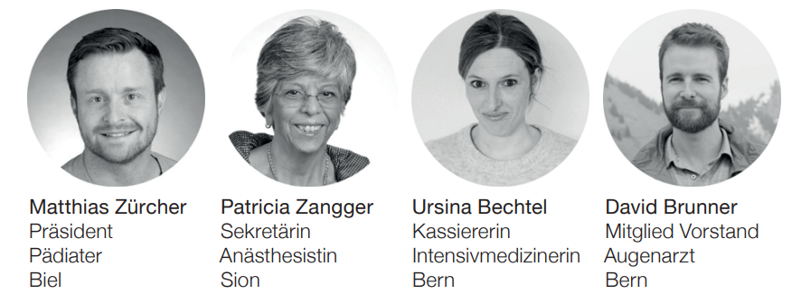
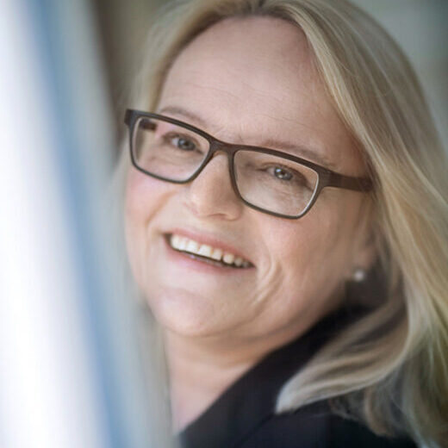
Kontakt
Vorstand SMOMS
Kontakt: info@smoms.ch, www.smoms.ch
Manuela Stier, Gründerin und Geschäftsführerin Förderverein für Kinder mit seltenen Krankheiten
Kontakt: manuela.stier@kmsk.ch, www.kmsk.ch

